Slide 2
Välkommen till bildbanken, med fokus på barn och RIK!
Här finns ett urval bilder för att skräddarsy RIK-instruktioner så att de passar till varje enskilt barn. Målet är att varje barn ska kunna utföra RIK självständigt.
Du väljer enkelt den personbild som du tror barnet bäst kan identifiera sig med och skapar sedan ett bildstöd som illustrerar just det din patient behöver träna på.
Vi hoppas att bilderna ska vara till stor hjälp för att lära barn att självständigt kateterisera sig med en LoFric-kateter.
Så här skapar du ett bildstöd för att lära barn RIK:
Välj ut de bilder barnet behöver som stöd i inlärningen.
Klicka på varje bild, så får du upp den i ett nytt fönster.
Högerklicka för att spara eller kopiera bilden (så kan du klistra in den i din uppladdade utskriftsmall).
Alternativt, klicka på länken så laddas bilden ned direkt till din dator.

Slide 3
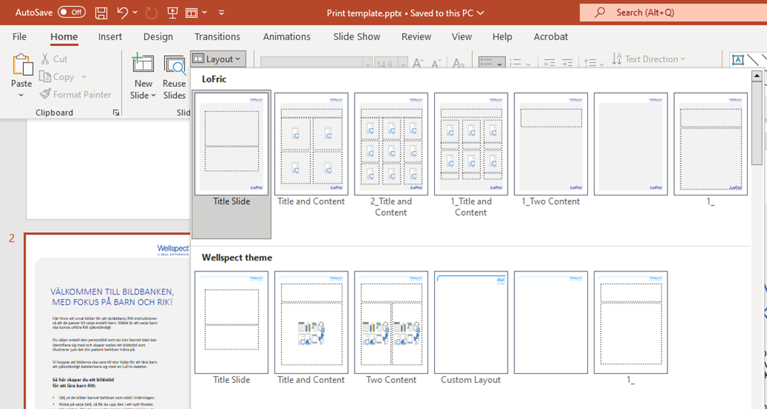
Välj Layout
Lägg till sida, eller byt layout för olika alternativ
Radera denna sida

